Slide 1
第四章 功和能

Slide 2

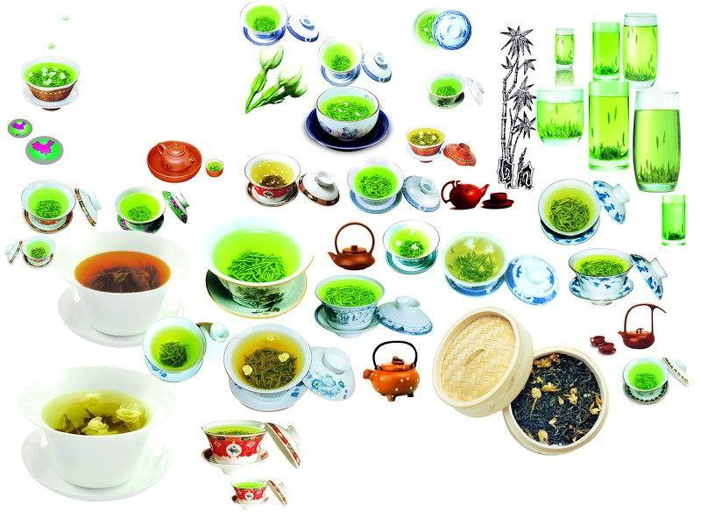
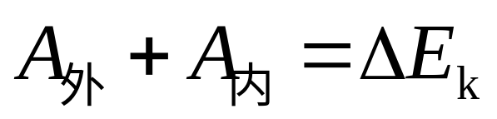
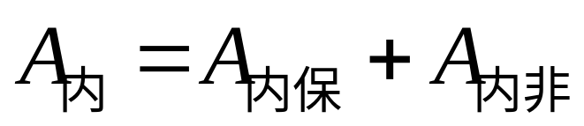
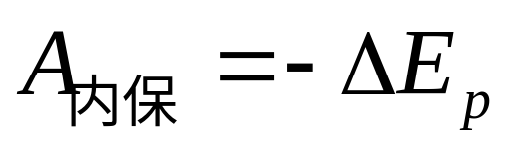
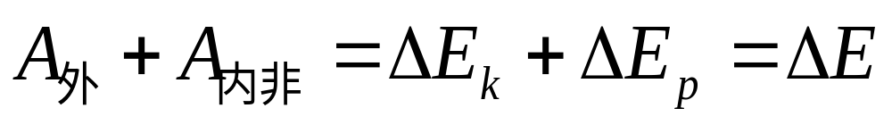
§4.4 功能原理和机械能守恒定律
一、质点系的功能原理
质点系动能定理，
势能定义，
外力作功和非保守内力作功的总和等于系统机械能的增量。——质点系功能原理

Slide 3
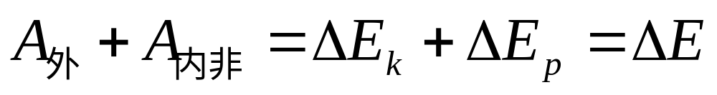
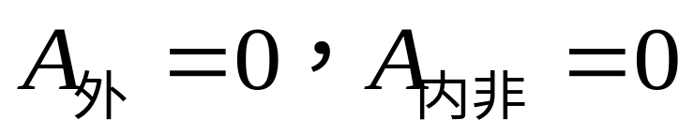
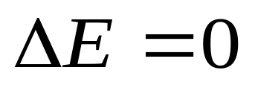
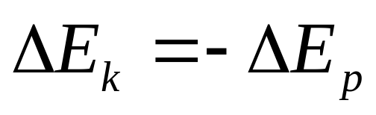
二、机械能守恒定律
质点系功能原理，
当
时，有
只有保守内力作功，其它内力和一切外力都不作功，则系统的机械能保持不变。——机械能守恒定律
(1) 动能与势能可以相互转换。
(2) 动能的增量等于势能的减少量。
(3) 传递和转换通过保守内力作功完成。

Slide 4
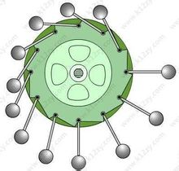
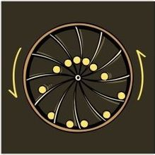
三、能量守恒定律
一个不受外界作用的系统，叫作孤立系统。
一个孤立系统经历任何变化时，该系统所有能量的总和是不变的，能量只能从一种形式转化为另一种形式，或者从系统内一个物体传给另一个物体。—能量守恒定律
“永动机”

Slide 5
[例1]一轻弹簧与质量为m₁ 和m₂ 的两个物体相联结，如图所示。至少用多大的力向下压 m₁ 才能在此力撤除后弹簧把下面的物体带离地面？（弹簧质量不计。）
x
x₃
m₁
x₁
O
m₁
x₂
m₁
m₂
m₂
m₂

Slide 6
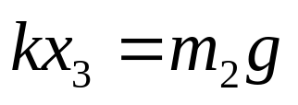
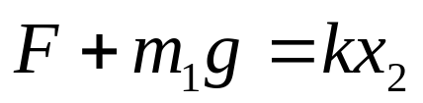

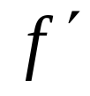
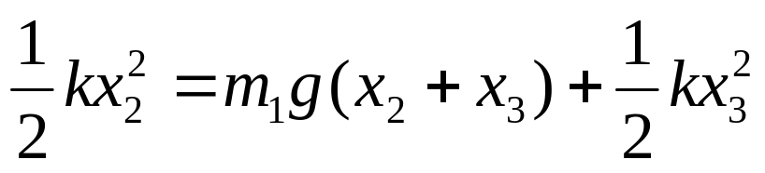
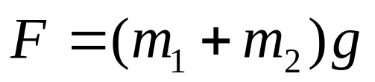

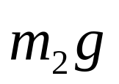
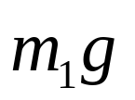
x
[解] 受力分析如图
x₃
m₁
m₂刚能被提起的条件为
x₁
O
m₁
x₂
m₁
(1)
m₁平衡时，
(2)
m₂
m₂
m₂
压力撤除以后系统机械能守恒
(3)
m₁
m₂
联立求得，

Slide 7
The end！

